Slide 1


d
اِعمال پویای فوق‌خاصیت‌های امنیتی
سید محمدمهدی احمدپناه
smahmadpanah@aut.ac.ir
استاد راهنما: دکتر مهران سلیمان‌فلاح
استاد درس سمینار: دکتر بابک صادقیان
دانشگاه صنعتی امیرکبیر
14 مهر 1395
Notes:
Dynamic Enforcement of Security Hyperproperties

Slide 2

فهرست
مقدمه
خط‌مشی امنیتی؛ خاصیت‌ها و فوق‌خاصیت‌ها
دسته‌بندی کلی مکانیزم‌های اعمال خط‌مشی
محورهای تأثیرگذار در توانایی ناظرها
مدل‌سازی ناظرها به کمک خودکاره‌ها
پارادایم‌های اعمال
مقایسه توانایی ناظرها در محورها
تأثیر محدودیت‌های محاسباتی و حافظه‌ای در توانایی ناظرها

Slide 3
فهرست
تأثیر در اختیار داشتن اطلاعات ایستا بر توانایی ناظرها
مقایسه تکنیک‌های اعمال زمان‌اجرا
مقایسه مکانیزم‌های اعمال پویای خط‌مشی جریان اطلاعات
جمع‌بندی
مسائل باز و پروژه کارشناسی ارشد

Slide 4
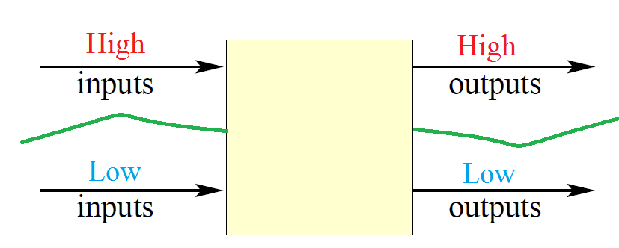
مقدمه
خط‌مشی امنیتی
محرمانگی و کنترل انتشار اطلاعات
تعریف خط‌مشی جریان اطلاعات
مقایسه با مکانیزم‌های رمزنگاری و کنترل دسترسی
خط‌مشی امنیتی عدم تداخل
بیان گزاره‌هایی روی اجراهای برنامه
انواع مختلف عدم تداخل
Notes:
خط مشی امنیتی: تعریفی از امن بودن یک سامانه یا برنامه را ارائه می کند که در آن کارهای مجاز و غیرمجاز در آن مشخص می شود.
امنیت در سه محور محرمانگی، صحت و دسترس پذیری
توجه ما به خط مشی جریان اطلاعات است
هدف از کنترل جریان اطلاعات کسب
اطمینان از عدم وجود جریان های اطلاعاتی ناامن از اطلاعات محرمانه به اطلاعات دیگر است.
اولین بار در مقاله خانم دنینگ مطرح شد
هدف از کنترل جریان اطلاعات کسب اطمینان از عدم وجود جریان‌های اطلاعاتی ناامن از اطلاعات محرمانه به اطلاعات‌ دیگر است
، وجود جریان اطلاعات از بالا به پایین غیرمجاز است.
تعریف جریان اطلاعات امن در یک سامانه اطلاعاتی توسط خط‌مشی جریان اطلاعات صورت می‌پذیرد.
در حالیکه در رمزنگاری یا کنترل دسترسی، حفاظت از محرمانه بودن اطلاعات است و نه انتشار اطلاعات. اگر کسی ترجمه رمز کرد یا دسترسی پیدا کرد، میتواند به دیگری منتشر کند و کنترلی روی آن صورت نمی گیرد.
عدم تداخل یعنی اگر هیچ دو اجرایی از برنامه با مقادیر عمومی یکسان، مستقل از ورودیهای محرمانه متفاوت، خروجی‌های قابل مشاهده عمومی یکسان داشته باشند و مهاجم نتواند درباره ورودیهای محرمانه اظهار نظری کند.
در اکثر این‌گونه خط‌مشی‌ها، از قالب خط‌مشی عدم‌تداخل و گزاره‌هایی روی اجراهای برنامه برای بیان خط‌مشی استفاده می‌شود Noninterference
انواع مختلفی از عدم تداخل مانند احتمالاتی، امکان‌گرایانه، ضعیف، قوی، حساس به خاتمه یا پیشروی و... وجود دارد و قابل تعریف است.
یه چارچوبی برای بیان خط مشی ها به شمار می رود.
به دنبال اعمال خط مشی جریان اطلاعات روی برنامه‌ها هستیم.

Slide 5
خط‌مشی امنیتی؛ خاصیت‌ها و فوق‌خاصیت‌ها
تعریف صوری خط‌مشی امنیتی
خاصیت: خط‌مشی‌های قابل تعریف روی تک اجرا
مانند عدم خاتمه
فوق‌خاصیت: خط‌مشی‌های قابل تعریف روی مجموعه‌ای از اجراها
ناخاصیت مانند جریان اطلاعات
خط‌‌مشی امنیتی (فوق‌خاصیت)
ناخاصیت
خاصیت
System S
System S
S satisfies P
S does not satisfy P
System S
S does not satisfy H
S does not satisfy H
System S
Hyperproperty H
Property P
Property P
Hyperproperty H
= trace
= trace
= trace
= trace
Notes:
یک سامانه، مجموعه ای از اجراها است
به بیان صوری، خط مشی امنیتی گزاره ای روی مجموعه‌های اجراها است که امن بودن یا نبودن سامانه را تعیین می کند. یک خط مشی امنیتی را میتوان به عنوان زیرمجموعه ای از مجموعه توانی همه اجراها تعریف کرد که هر اجرا دنباله ای دلخواه از حالت ها است.
به بیان دیگر، یک خط مشی مجموعه ای از مجموعه اجراهاست که آن خط مشی را برآورده می‌کنند.
خط مشی های امنیتی از این منظر به دو دسته خاصیت و فوق‌خاصیت (یا ناخاصیت) دسته‌بندی می‌شوند.
خاصیت: خط مشی ای است که می توان آن را روی یک اجرا تعریف کرد. یعنی خط مشی بتواند درباره هر تک اجرا بگوید امن هست یا نیست.
، یک خاصیت خط‌مشی‌ای است که عضویت هر دنباله در آن خط‌مشی، فقط با ارزیابی همان دنباله قابل تعیین باشد
مانند عدم خاتمه یا خط مشی های کنترل دسترسی
فوق خاصیت: خط مشی هایی که در قالب بالا قابل بیان نیستند و روی اجراهای مختلف برنامه تعریف می شوند.
مانند عدم تداخل و جریان اطلاعات
طبق تعریف عدم تداخل، حداقل دو اجرا باید بررسی شود و در قالب تک اجرا قابل بیان نیست. پس خاصیت نیست.
پس خاصیت ها را میتوان با مجموعه اجراهای منفرد و جداگانه بیان کرد، اما فوق خاصیتها را باید با مجموعه توانی مجموعه اجراها بیان کرد.
به همین دلیل روش اعمال خاصیتها با فوق خاصیتها متفاوت است!
اگر بخواهیم دقیقتر بیان کنیم، خط مشیها همان فوق خاصیتها هستند که میتوان به دو دسته خاصیت و ناخاصیت تقسیم کرد.
خاصیت زیرمجموعه است، فوق خاصیت عضوی از مجموعه

Slide 6
خط‌مشی امنیتی؛ خاصیت‌ها و فوق‌خاصیت‌ها (ادامه)
خط‌مشی‌ امنیتی (فوق‌خاصیت)
ناخاصیت
ناخاصیت‌های دیگر
فوق‌مانایی
خاصیت
خاصیت‌های دیگر
فوق‌ایمنی
ایمنی
مانایی
k-ایمنی
Notes:
اشنایدر گفته است که می توان هر خاصیت را در قالب اشتراکی از خاصیتهای ایمنی و خاصیتهای مانایی بیان کرد.
رده بندی دقیقتر در مقاله اشنایدر
تعریف ایمنی: کلاسی از خاصیتها که وقوع یک چیز بد مشخص را در طول اجرا نهی می کنند. یعنی پیشوندی از دنباله اجرا وجود دارد که هر گسترشی از آن نیز خط مشی را برآورده نمیکند. نقض یک خاصیت ایمنی، غیرقابل اصلاح است.
Safety = finitely observable + irremediable
e.g. no-read-then-write or access control
تعریف مانایی: خاصیتی است که وقوع یک چیز خوب مشخص را مقرر می کند.
Liveness = always possible (remediable) + possibly infinte
e.g. guaranteed service (good thing is the eventual repsonse to a request)
خاصیت معقول: دنباله تهی جزو دنباله های معتبر حساب شود.
Hypersafety: generalizing the bad thing from a finite set to a finite set of finite traces
تعریف کا-ایمنی: زیرکلاسی از فوق ایمنی ها که چیز بد هرگز بیش از کا دنباله اجرا ندارد. یعنی با داشتن کا دنباله اجرا می‌توان پیشوند چیز بد را دید، اگر برنامه ناقض خط مشی باشد.
e.g. a system that stores a secret by splitting it into k shares. System cannot output all k shares.
1-safety hyp. = safety property
e.g. 2-safety = GMNI
Hyperliveness:

Slide 7
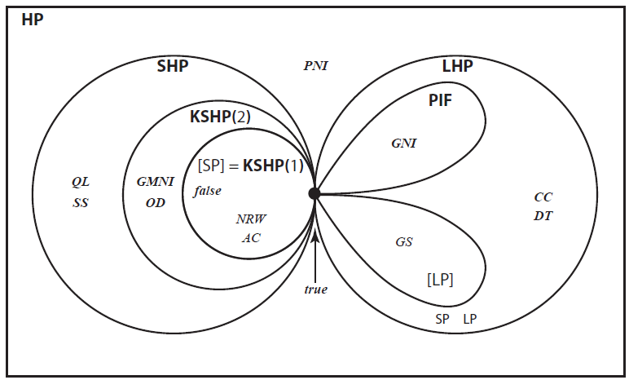
خط‌مشی امنیتی؛ خاصیت‌ها و فوق‌خاصیت‌ها (ادامه)
شکل 1 – دسته‌بندی خط‌مشی‌های امنیتی [47]
Notes:
Information-flow confidentiality is not a property, but
it is a hyperproperty, and it can be hypersafety (e.g.,
observational determinism) or hyperliveness (e.g.,
generalized noninterference).

Slide 8

مکانیزم اعمال خط‌مشی امنیتی
تعریف اعمال
وادارکردن مردم به اجرای قانون
اطمینان از برآورده‌شدن خط‌مشی در سامانه
تعریف مکانیزم
روش، ابزار یا رویه‌ای برای اعمال خط‌مشی امنیتی
معیارهای مقایسه
درستی
برنامه پس از اعمال توسط مکانیزم، واقعاً امن باشد.
شفافیت
برنامه امن توسط مکانیزم نیز امن شناخته شود.
Notes:
اینکه پلیس قانون را اعمال میکند
تفاوت بین درستی و شفافیت در این است که می‌توان هر برنامه ورودی را به چاپ «سلام دنیا» تبدیل کرد، اما معناشناخت برنامه امن حفظ نمی‌شود.
البته اگر درستی نداشته باشد مکانیزم، به درد خودش میخوره! پس از درستی نمیشه کوتاه اومد، اما باید بررسی کرد تا چه میزان شفافیت داره

Slide 9
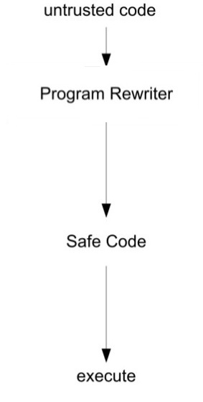
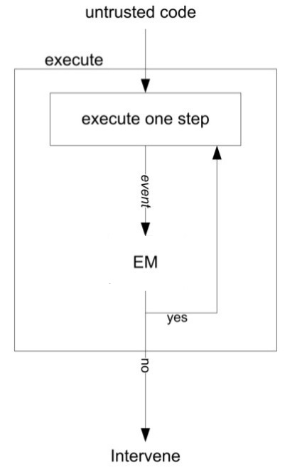
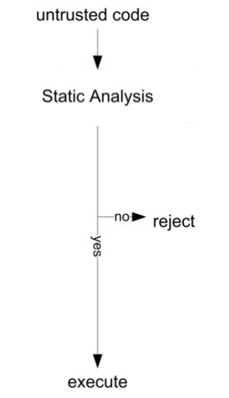
دسته‌بندی مکانیزم‌های اعمال خط‌مشی
مکانیزم اعمال خط‌مشی
ایستا
بازنویسی برنامه
اجرای برنامه با معناشناخت تغییر یافته (آفلاین)
پویا
همراه با تحلیل کد
بدون تحلیل کد
ایستا
پویا
ناظر زمان‌اجرای ترکیبی
ناظر زمان‌اجرا با اجرای برنامه به منظور تحلیل
نظارت زمان‌اجرا
اجرای چندباره امن
ناظر زمان‌اجرای پویای خالص
Notes:
تحلیل ایستا: پیش از اجرای کد برنامه، بررسی می شود که برنامه امن است یا نه. اگر امن بود، برود برای اجرا؛ نه که ریجکت و تمام! محافظه‌کارانه بودن و شفافیت پایین در ذاتش است. یه بار تحلیل میکنی، هزار بار اجرا میکنی. سربار زمان اجرا نداره.
معروفترینشون نوع سامانه است و تجلیلهای مختلف کد مثل جریان داده و کنترل و وابستگی برنامه
پویا به دو دسته کلی زمان‌اجرا و آفلاین تقسیم میشه. زمان‌اجرا یعنی زمانی که برنامه واقعا داره اجرا میشه، یه ناظر بگذاریم هر اجرا رو چک کنیم. آفلاین یعنی تو محیط تست تحلیل کنیم برنامه رو.
البته که سربار زمان اجرا دارن و به تعداد اجراهای برنامه، باید اعمال کنیم. ولی از اونجایی که واقعا داریم اجرا رو بررسی میکنیم، نه همه حالتهای مختلف برنامه رو، پس شفافیتش به طور کلی بیشتره.
معروفترینشون نظارت زمان‌اجرا است.
بازنویسی برنامه یعنی در ایستا، کد رو تجلیل کنیم، تغییر بدیم و بعد از اینکه کد امن ساختیم، ببریم اجرا کنیم.
در قبل از اجرا تغییر کد داریم، ولی در زمان اجرا هست که واقعا داره اعمال میشه.

Slide 10
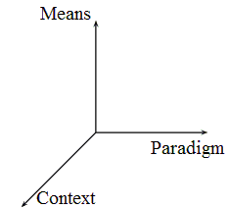
محورهای تأثیرگذار در توانایی ناظرها
1) وسیله در اختیار ناظر برای اعمال
فقط قطع اجرای برنامه یا تغییر اجرا
بیان و مدل‌سازی به کمک خودکاره‌ها
2) یکنواخت بودن یا نبودن زمینه
دانش در خصوص رفتارهای ممکن برنامه
داشتن اطلاعات ایستا
3) پارادایم اعمال
قواعد کنترل‌کننده روش مجاز تبدیل اجراهای برنامه توسط ناظر
میزان آزادی عمل ناظر در تبدیل اجرای داده‌شده
Notes:
توضیح بیشتر درباره یک و سه بعدا ادامه پیدا میکنه
ولی درباره یکنواخت بودن دیگه همینجا بگم و تمام

Slide 11
بیان و مدل‌سازی ناظرها به کمک خودکاره‌ها
خودکاره قطع‌کننده
خودکاره توقیف
خودکاره درج
خودکاره ویرایش
Automaton

Slide 12
بیان و مدل‌سازی ناظرها به کمک خودکاره‌ها
خودکاره توقیف
Automaton

Slide 13
بیان و مدل‌سازی ناظرها به کمک خودکاره‌ها
خودکاره درج
Automaton
Notes:
این قدر درج صورت میگیرد تا کنش در تابع گذار تعریف شده باشد

Slide 14
بیان و مدل‌سازی ناظرها به کمک خودکاره‌ها
خودکاره ویرایش
تلفیقی از خودکاره‌های توقیف و درج
Automaton

Slide 15
پارادایم اعمال
اعمال دقیق
در هر گام از اجرا، کنش ورودی به عنوان بخشی از یک دنباله معتبر پذیرفته شود.
تساوی نحوی دنباله ورودی و خروجی، بلافاصله پس از مشاهده هر کنش!
اعمال مؤثر
دنباله خروجی هم‌ارز دنباله ورودی باشد.
رابطه تساوی نحوی

Slide 16
مقایسه توانایی ناظرها در سه محور
خودکاره قطع‌کننده + زمینه یکنواخت + پارادایم دقیق
دقیقاً مجموعه خاصیت‌های ایمنی
خودکاره قطع‌کننده + زمینه غیریکنواخت + پارادایم دقیق
مجموعه خاصیت‌های ایمنی و بخشی از خاصیت‌های مانایی
خودکاره قطع‌کننده + زمینه غیریکنواخت + پارادایم مؤثر
مجموعه‌ای بزرگ‌تر از مورد دوم

Slide 17
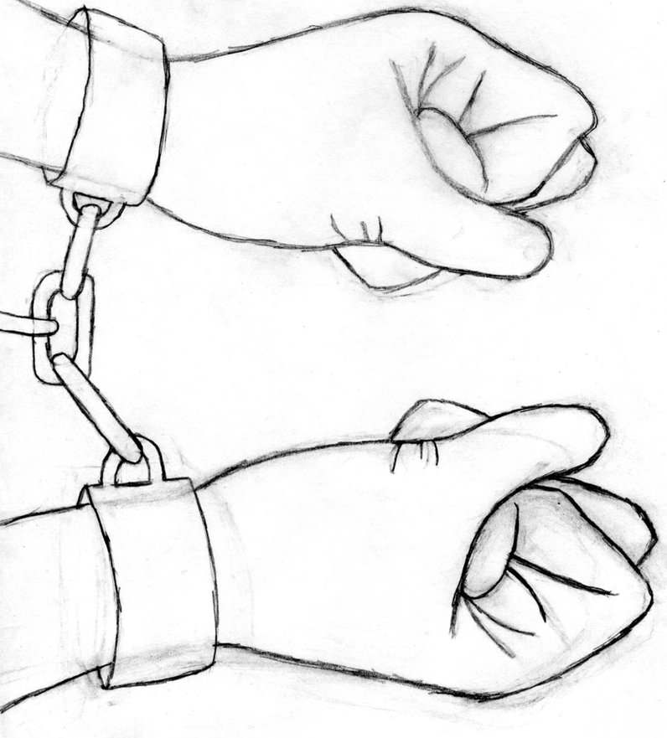
مقایسه توانایی ناظرها در سه محور (ادامه)
زمینه یکنواخت + پارادایم دقیق
توانایی خودکاره قطع‌کننده با خودکاره‌های توقیف، درج و ویرایش برابر است = مجموعه خاصیت‌های ایمنی
طبق تعریف پارادایم دقیق!
Notes:
تعریف اعمال دقیق باعث این نتیجه می شود. طبق تعریف،
باید اجراهایی که خط مشی را برآورده می کنند بدون تغییر پذیرفته شوند و هر کنش بلافاصله در خروجی
ناظر منعکس شود. از آن جایی که در زمینه یکنواخت، تبعیت از این خواسته و تغییر یک اجرا به طور
همزمان شدنی نیست، توانایی های اضافه شده در خودکاره های درج، توقیف و ویرایش نمی تواند تأثیری در
گستره خط مشی های امنیتی قابل اعمال در یک محیط یکنواخت شود.

Slide 18
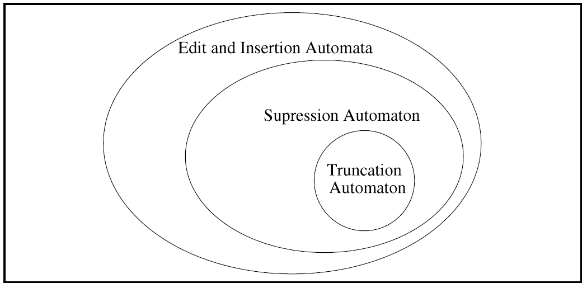
مقایسه توانایی ناظرها در سه محور (ادامه)
زمینه غیریکنواخت + پارادایم دقیق
شکل 2 – نمای گرافیکی قدرت خودکاره‌های مختلف در اعمال دقیق در محیط غیریکنواخت [34]

Slide 19
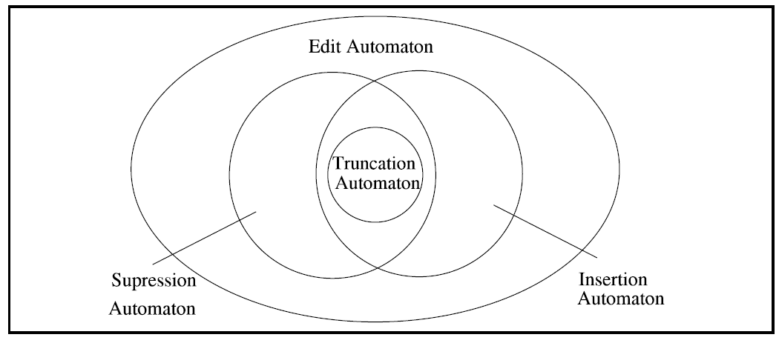
مقایسه توانایی ناظرها در سه محور (ادامه)
زمینه یکنواخت + پارادایم مؤثر
شکل 3 – نمای گرافیکی قدرت خودکاره‌های مختلف در اعمال مؤثر در محیط یکنواخت [34]
Notes:
خودکاره ویرایش می تواند هر خاصیتی را به طور
مؤثر اعمال کند.
با ثابت نگه داشتن بقیه عوامل و تغییر به زمینه غیریکنواخت، گستره خط‌مشی‌های قابل اعمال توسط مکانیزم‌ها بیشتر میشه.

Slide 20
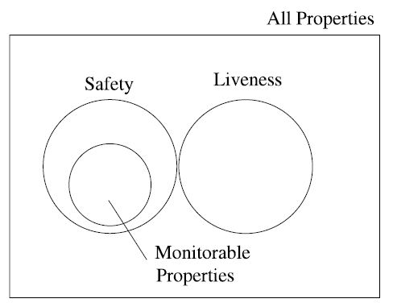
تأثیر محدودیت‌های محاسباتی و حافظه‌ای در توانایی ناظرها
محدودیت محاسباتی
فقط خاصیت‌های ایمنیِ مکمل‌ شمارش‌پذیر بازگشتی توسط خودکاره امنیتی سنتی قابل اعمال است.
شکل 4– خاصیت‌‌های قابل اعمال توسط خودکاره امنیتی سنتی [38]
Notes:
البته پیش بینی می شود که با لحاظ کردن چنین
محدویت هایی، بعضی از خاصیت هایی که قبلاً توسط مکانیزم اعمال می شدند، قابل اعمال نباشند. به
عنوان مثال، ممکن است یک خاصیت ایمنی دیگر توسط ناظر قطع کننده قابل اعمال نباشد
بحث های انجام شده در
بخش های قبلی، کران بالایی از مجموعه خاصیت هایی است که ناظر می توانند در عمل اعمال کنند.
یک مجموعه را
شمارش پذیر بازگشتی می نامند اگر الگوریتمی وجود داشته باشد به طوری که مجموعه اعداد ورودی که الگوریتم پایان می یابد، دقیقاً برابر آن مجموعه باشد. یا به بیان دیگر، الگوریتمی وجود دارد که می تواند
اعضای موجود در چنین مجموعه ای را بشمارد.
طبق قضیه بالا، تنها خاصیت های ایمنی ای را می توان توسط یک خودکاره امنیتی اعمال کرد که
مجموعه اجراهای ناقض آن خط مشی، شمارش پذیر بازگشتی باشند. به عبارت دیگر، مجموعه
خاصیت های قابل اعمال، کلاس خاصیت های مکمل شمارش پذیر بازگشتی است
منظور از خودکاره امنیتی، همون خودکاره قطع کننده سنتی است.

Slide 21
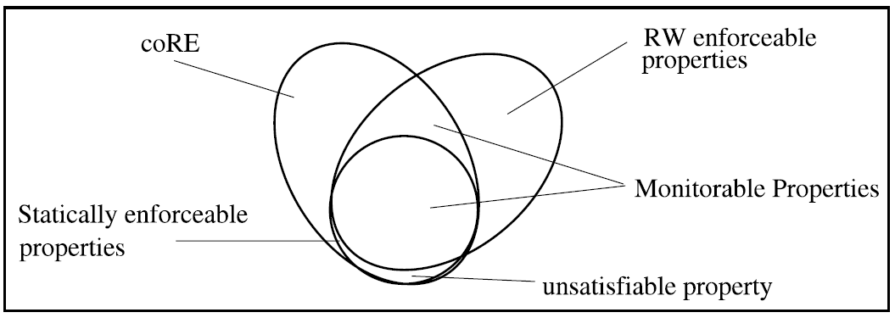
تأثیر محدودیت‌های محاسباتی و حافظه‌ای در توانایی ناظرها (ادامه)
محدودیت محاسباتی
شکل 5– خاصیت‌‌های قابل اعمال توسط مکانیزم‌های مختلف [14]
Notes:
در اینجا همش حرف از خودکاره سنتی است!
هر خاصیت
قابل اعمال با تحلیل ایستا، توسط روش نظارت و بازنویسی برنامه نیز قابل اعمال است
تحلیل ایستا در زمان متناهی تصمیم به پذیرش یا رد آن برنامه می گیرد. این تعریف، دقیقاً کلاس
خاصیت های تصمیم پذیر بازگشتی را تداعی می کند. از آن جایی که هر خط مشی با این خصوصیات،
مکمل شمارش پذیر بازگشتی نیز هست، پس می توان نتیجه گرفت که خاصیت های قابل اعمال با تحلیل
ایستا، زیرمجموعه ای از خاصیت های قابل نظارت هستند
مجموعه
خاصیت های قابل اعمال توسط ناظرها عبارتند از اشتراک بین خاصیت های مکمل شمارش پذیر بازگشتی و بازنویسی (که به اینها میگن خیرخواهی)
به دلیل توانایی بیشتر بازنویس ها برای تبدیل برنامه، مجموعه
خاصیت های قابل اعمال با استفاده از بازنویسی برنامه، فوق مجموعه ای از خاصیت های قابل اعمال در
مکانیزم های نظارت است
البته که این نتیجه با بحث مطرح شده در 34 هم خوانی دارد. زیرا خودکاره
ویرایش که توانایی تغییر معناشناخت یک برنامه را مشابه بازنویس ها دارد، از خودکاره های قطع کننده،
توقیف و درج قدرت بیشتری داشت.

Slide 22
تأثیر محدودیت‌های محاسباتی و حافظه‌ای در توانایی ناظرها (ادامه)
محدودیت حافظه‌ای
خودکاره تاریخچه کم‌عمق
زیرمجموعه‌ محضی از مجموعه خاصیت‌های قابل‌اعمال توسط خودکاره امنیتی سنتی
خودکاره تاریخچه محدود
استفاده از حافظه‌ای محدود برای ذخیره‌سازی تاریخچه اجراهای برنامه
زیرمجموعه‌ای از خاصیت‌های ایمنی
Notes:
توضیح داده نشود خیلی!
اولین مطالعات در این حوزه با معرفی خودکاره تاریخچه کم عمق به اختصار SHA توسط
Fong صورت گرفته است. این خودکاره صرفاً مجموعه نامرتب رویداد های انجام شده توسط برنامه
هدف را ثبت می کند

Slide 23
پارادایم اعمال اصلاحی
در پارادایم‌های قبلی، هیچ محدودیتی روی رفتار ناظر در برخورد با دنباله نامعتبر وجود نداشت.
تولید دنباله تهی!
کمترین تغییرات ممکن نسبت به دنباله ورودی
هم‌ارزبودن معناشناختی دنباله خروجی به ازای همه دنباله‌های ورودی
هم سازگار با خط‌مشی و هم سازگار با رفتار اولیه برنامه
حالت خاص: اعمال مؤثر تحت رابطه تساوی
استفاده از تعابیر دیگر برای مفهوم پارادایم اعمال
Notes:
شرط پارادایمهای قبلی روی دنباله های معتبر است که مثلا با بلافاصله خروجی داده شود
شهودی تر است
برای حالت خاص: استفاده از رابطه هم ارزی کوچکتر
مجموعه پیشوندهای معتبر مشابه داشته باشند.
طبق اینکه اون رابطه هم ارزی چی میتونه باشه، قدرتش متفاوت میشه.

Slide 24
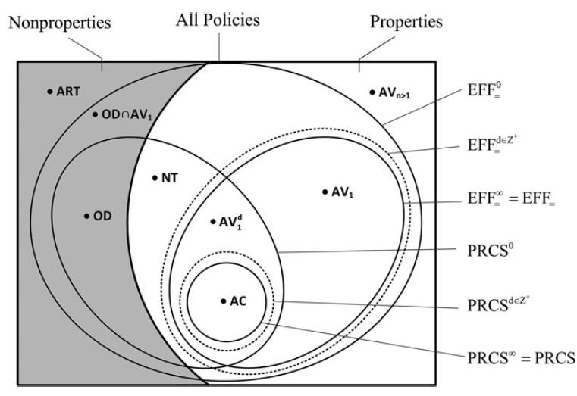
تأثیر در اختیار داشتن اطلاعات ایستا در توانایی ناظرها
اطلاعات ایستا = تقریبی نادقیق از اجراهای ممکن برنامه
به دلیل محافظه‌کارانه بودن تحلیل‌های ایستا
بازتعریف ناظر
معرفی پارادایم‌های جدید
دقیق-d و مؤثر-d
d اختلاف بین تقریب داده‌شده و مجموعه اجراهای برنامه
توانایی اعمال ناخاصیت‌ها
اگر d≠0، ناظر نمی‌تواند ناخاصیتی را اعمال کند.
شرط لازم، و نه کافی!
شکل 6– ارتباط بین خط‌مشی‌های قابل اعمال در پارادایم‌های اعمال مختلف [46]
Notes:
ناظر حالا باید اول مجموعه تقریب را بگیرد، حالا درباره اجراهای منفرد برنامه اظهار نظر می‌کند.
دی اگر صفر باشد یعنی دقیق بهش دادیم مجموعه اجراها رو
گرچه کماکان هستند خط‌مشی‌هایی که با در اختیار داشتن مجموعه دقیق اجراها هم قابل اعمال نیستند.

Slide 25

مقایسه تکنیک‌های اعمال زمان‌اجرا
مداخله فراخوانی سامانه
مفسر ایمن
ایزوله‌کردن خطای نرم‌افزار
ناظرهای مرجع درخط
ترجمه پویای نرم‌افزار
ردیاب‌های جریان داده
Notes:
تکنیک اعمال یا همان مکانیزم امنیتی، راهی کلی برای اعمال مجموعه‌ای از خط‌مشی‌ها است.
یک پیاده‌سازی اعمال، مصداقی از یک تکنیک اعمال روی یک هدف مشخص است.

Slide 26
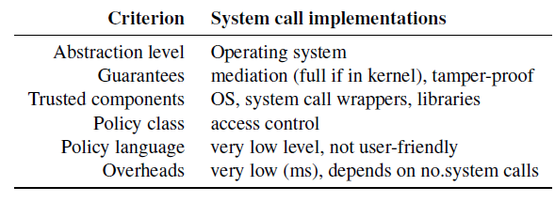
مقایسه تکنیک‌های اعمال زمان‌اجرا (ادامه)
مداخله فراخوانی سامانه
مداخله‌گری به ازای هر دستور یا فراخوانی سامانه
بررسی وقوع فراخوانی‌های خاصی توسط ناظر
مسدودکردن یا تغییردادن
Notes:
تکنیک اعمال یا همان مکانیزم امنیتی، راهی کلی برای اعمال مجموعه‌ای از خط‌مشی‌ها است.
یک پیاده‌سازی اعمال، مصداقی از یک تکنیک اعمال روی یک هدف مشخص است.

Slide 27
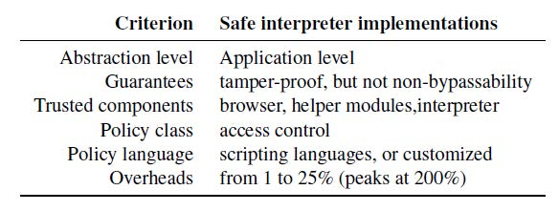
مقایسه تکنیک‌های اعمال زمان‌اجرا (ادامه)
مفسر ایمن
وجود یک لایه مجازی میانجی بین برنامه در حال اجرا و پردازنده
استفاده از تفسیر کد
Notes:
تفسیر کد داریم عملا
برنامه نمی تواند مستقیما به منابع سیستم دسترسی داشته باشد
برای تکنیک اجرای چندباره، ترکیب مفسر و هر اجرای موازی سربار زیادی دارد

Slide 28
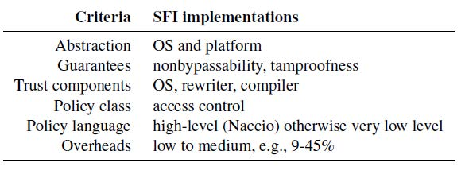
مقایسه تکنیک‌های اعمال زمان‌اجرا (ادامه)
ایزوله‌کردن خطای نرم‌افزار
تغییر آدرس‌های حافظه در کد شی یا اسمبلر
جلوگیری از خواندن، نوشتن و پرش به آدرس‌های خارج از ناحیه تعریف‌شده توسط خط‌مشی
در زمان بارگذاری، و نه زمان‌ اجرا
Notes:
طبق نظر اشنایدر، نظارت زمان اجرا نیست. چون قبل از اینکه برنامه واقعا اجرا شود، دچار تغییراتی می شود.

Slide 29
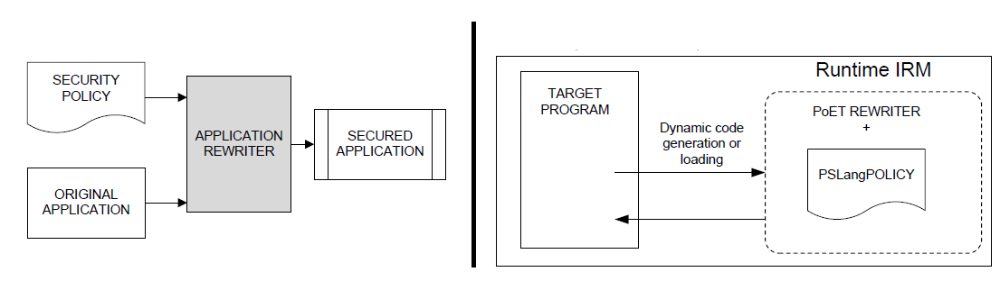
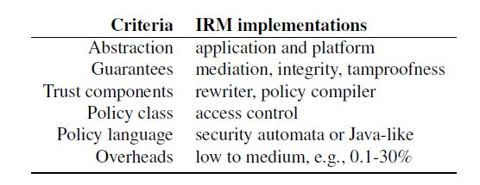
مقایسه تکنیک‌های اعمال زمان‌اجرا (ادامه)
ناظر مرجع درخط
استفاده از یک ابزار بازنویس برای درج کدهای امنیتی در برنامه
Notes:
با خودکاره ویرایش مدل می شوند.
کار روی کد میانی مثل ماشین مجازی جاوا و دات‌نت

Slide 30
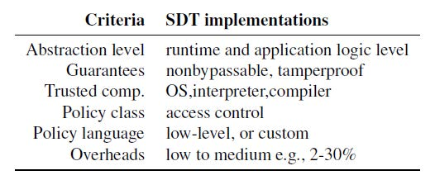
مقایسه تکنیک‌های اعمال زمان‌اجرا (ادامه)
ترجمه پویای نرم‌افزار
تبدیل خط‌به‌خط کد کامپایل‌شده به کد دودویی امن و بهینه
مفسر ایمن اجرای یک دستور را تبدیل می‌کرد.
مثال: ماشین‌های مجازی
Notes:
اینجا کل برنامه یا بخشی از اون رو ترجمه و تبدیل می‌کنیم.

Slide 31
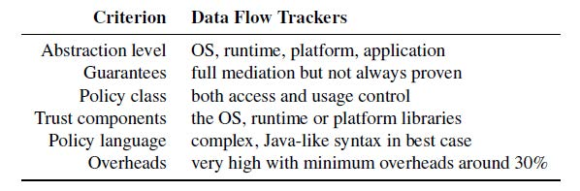
مقایسه تکنیک‌های اعمال زمان‌اجرا (ادامه)
ردیاب‌های جریان داده
برای اعمال خط‌مشی‌های کنترل جریان اطلاعات
استفاده از تحلیل‌های ایستا و پویا
جلوگیری از حملات تزریق
ابزارهایی مشابه TaintDroidو RIFLE
Notes:
سربار پیاده سازی های کنترل
جریان اطلاعات پویا بین 30تا 200درصد برآورد شده اند

Slide 32

مقایسه تکنیک‌های اعمال زمان‌اجرا (ادامه)
مقایسه از نظر میزان سربار
هرچه از سطح ماشین و سیستم‌عامل دورتر، سربار بیشتر
مداخله‌گری فراخوانی‌های سامانه؛ کم‌ترین سربار
مفسرهای ایمن بین 1 تا 25 درصد
ایزوله‌کردن خطای‌ نرم‌افزار بین 9 تا 45 درصد
ناظرهای مرجع درخط بین 0.1 تا 30 درصد
مترجم‌های پویای نرم‌افزار بین 2 تا 30 درصد
ردیاب‌های جریان داده بیش از 30 درصد

Slide 33
مقایسه مکانیزم‌های پویای اعمال جریان اطلاعات
عدم تداخل
غیرحساس به خاتمه (TINI)
اجازه وقوع کانال‌های خاتمه
آگاه به خاتمه (TANI)
ناظر کانال خاتمه جدیدی اضافه نکند.
حساس به خاتمه (TSNI)
جلوگیری از وقوع هرگونه کانال خاتمه
Notes:
فرقی بین اینکه کانال خاتمه در خود برنامه اصلی
وجود داشته است یا توسط یک ناظر اضافه شده است، قائل نمی شود
کسب اطلاعات محرمانه از واگرایی یا خاتمه برنامه
TANI زمانی برقرار است که ناظر نیز همواره
واگرا باشد یا ناظر همیشه با مقدار مشابهی خاتمه یابد.
به ترتیب قوی بودن خط مشی نوشته شده و اگر بتونه حساس به خاتمه را اعمال کنه، پس میتونه آگاه به خاتمه را اعمال کند و طبیعتا غیرحساس به خاتمه رو.
توانایی یک ناظر برای حفاظت معناشناخت اجراهای امن را شفافیت
حقیقی می نامند
یک ناظر جریان اطلاعات شفاف کاذب است اگر در حالی که خط مشی امنیتی
مورد نظر را برآورده نمی شود، معناشناخت اجرای برنامه اصلی را حفظ کند

Slide 34
مقایسه مکانیزم‌های پویای اعمال جریان اطلاعات (ادامه)
ارتقای بدون حساسیت
اجازه هیچ به‌روزرسانی‌ای به متغیرهای سطح پایین در زمینه امنیتی سطح بالا داده نمی‌شود.
نمونه‌ای زمینه امنیتی سطح بالا، شاخه‌های شرط با عبارت شرطی وابسته به متغیر سطح بالا
اعمال فقط عدم تداخل غیرحساس به خاتمه

Slide 35
مقایسه مکانیزم‌های پویای اعمال جریان اطلاعات (ادامه)
ارتقای آسان‌گیر
برچسب‌گذاری متغیر سطح پایین به‌روزشده در زمینه سطح بالا
توقف اجرا در صورتی‌که در ادامه اجرا، انشعابی باشد که به متغیر برچسب‌دار وابسته است.
اعمال فقط عدم تداخل غیرحساس به خاتمه

Slide 36
مقایسه مکانیزم‌های پویای اعمال جریان اطلاعات (ادامه)
ناظر ترکیبی
ترکیب تحلیل ایستا و پویا
تحلیل ایستای شاخه‌هایی از شرط که اجرا نمی‌شوند.
ارتقای سطح امنیتی متغیرها به سطح عبارت شرطی
اعمال عدم تداخل آگاه به خاتمه

Slide 37
مقایسه مکانیزم‌های پویای اعمال جریان اطلاعات (ادامه)
چنداجرایی امن
اجرای هم‌زمان برنامه به ازای هر سطح امنیتی
در هر سطح فقط ورودی‌های قابل مشاهده آن سطح داده می‌شود و برای متغیرهای ورودی سطح بالاتر، مقداری ثابت در نظر گرفته می‌شود.
حذف خروجی‌های سطح پایین، برای جلوگیری از تکرار
استفاده از استراتژی زمان‌بندی
نیازمند تغییر محیط اجرا
اعمال عدم تداخل حساس به خاتمه
Notes:
ورودی قابل مشاهده یک سطح یعنی خودش و پایینی هاش
این روش در رده روش‌های زمان‌اجرا برای اعمال خط‌مشی قرار داشته و شیوه اجرای برنامه را به کلی تغییر می‌دهد.
در دسته روش پویای خالص قرار می گیرد.
نحوه عملکرد به کلی با نظارت زمان اجرا متفاوت است.
پس دوتا عدم تداخل دیگه رو هم میتونه اعمال کنه

Slide 38
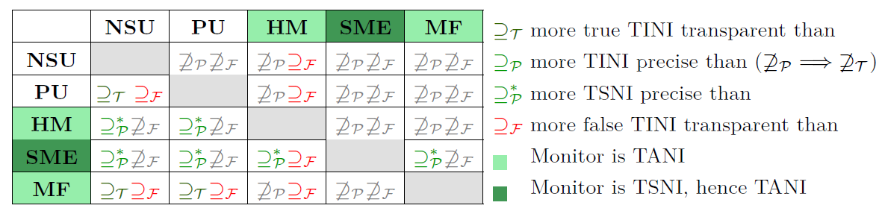
مقایسه مکانیزم‌های پویای اعمال جریان اطلاعات
ارتقای بدون حساسیت
ارتقای آسان‌گیر
ناظر ترکیبی
اجرای چندباره امن
Notes:
توانایی یک ناظر برای حفاظت معناشناخت اجراهای امن را شفافیت
حقیقی می نامند
یک ناظر جریان اطلاعات شفاف کاذب است اگر در حالی که خط مشی امنیتی
مورد نظر را برآورده نمی شود، معناشناخت اجرای برنامه اصلی را حفظ کند
دقیق یعنی همه اجراهای برنامه های امن پذیرفته شود.
تعبیر دقت ضعیف تر از شفافیت حقیقی نسبی است.
فرق بین اجراهای امن و برنامه‌‌های امن است. یعنی دقت برای برنامه‌های امن میگوید همه اجراهایشان پذیرفته باشد.
هیچکدوم شفاف حقیقی نیستند ولی میشه نسبی بررسی کرد

Slide 39

جمع‌بندی
تعریف نا‌خاصیت جریان اطلاعات
بررسی انواع مکانیزم‌های اعمال خط‌مشی‌
بررسی مکانیزم‌های نظارت زمان‌اجرا و توانایی آن‌ها در شرایط و پارادایم‌های مختلف
بررسی تکنیک‌ها و مکانیزم‌های پویای دیگر

Slide 40

مسائل باز
سرشت‌نمایی خط‌مشی‌های قابل اعمال توسط مکانیزم‌های مختلف
میزان اطلاعات لازم برای اعمال یک خط‌مشی
تغییر خط‌مشی در طول اجرای برنامه
ارائه معیار مقایسه بین مکانیزم‌های مختلف
ارائه و بهبود مکانیزم‌های موجود
افزایش شفافیت
کاهش سربار

Slide 41
پروژه کارشناسی ارشد
بهبود مکانیزم‌های مبتنی بر اجرای چندباره برای اعمال خط‌مشی‌های جریان اطلاعات
مطالعه فوق‌خاصیت‌های جریان اطلاعات
مطالعه انواع مکانیزم‌های پویا، مانند نظارت زمان‌اجرا، تحلیل ترکیبی و اجرای چندباره امن
ارائه و بیان صوری خط‌مشی جریان اطلاعات و زبان برنامه‌نویسی موردنظر
سطح انتزاع و موازنه‌ کاربردی‌‌بودن-مدل‌بودن
ارائه مکانیزم مبتنی بر اجرای چندباره (با استفاده از ایده خودترکیبی)
اثبات درستی و شفافیت مکانیزم ارائه‌شده و مقایسه با مکانیزم‌های موجود
نگارش پایان‌نامه
Notes:
همه پیاده سازی های چنداجرایی امن نیازمند ایجاد تغییر در محیط اجراست
استراتژی زمانبند
سربار بسیار زیاد
شفافیت

Slide 42
منابع و مراجع
[1] J. McLean, “A general theory of composition for trace sets closed under selective interleaving functions,” Res. Secur. Privacy, 1994. Proceedings., 1994 IEEE Comput. Soc. Symp., pp. 79–93, 1994.
[2] F. B. Schneider, “Enforceable security policies,” ACM Trans. Inf. Syst. Secur., vol. 3, no. 1, pp. 30–50, 2000.
[3] M. Bishop, Computer Security: Art and Science, 2nd ed. Addison-Wesley, 2003.
[4] G. Barthe, J. M. Crespo, D. Devriese, F. Piessens, and E. Rivas, “Secure multi-execution through static program transformation,” in Lecture Notes in Computer Science (including subseries Lecture Notes in Artificial Intelligence and Lecture Notes in Bioinformatics), 2012, vol. 7273 LNCS, pp. 186–202.
[5] E. Cohen, “Information Transmission in Computational Systems,” Proc. Sixth ACM Symp. Oper. Syst. Princ., no. November, pp. 133–139, 1977.
[6] G. Le Guernic, “Confidentiality enforcement using dynamic information flow analyses,” PhD Thesis, Kansas State University, 2007.
[7] J. A. Goguen and J. Meseguer, “Security Policies and Security Models,” Secur. Privacy, IEEE Symp., vol. 0, p. 11+, 1982.
[8] J. McLean, “Security models and information flow,” Res. Secur. Privacy, 1990. Proceedings., 1990 IEEE Comput. Soc. Symp., pp. 180–187, 1990.
[9] D. Sutherland, “A model of information,” in Proc. 9th National Computer Security Conference, 1986, pp. 175–183.
[10] A. Sabelfeld and A. C. Myers, “Language-based information-flow security,” IEEE J. Sel. Areas Commun., vol. 21, no. 1, pp. 5–19, 2003.

Slide 43
منابع و مراجع
[11] D. E. Denning, “A lattice model of secure information flow,” Commun. ACM, vol. 19, no. 5, pp. 236–243, 1976.
[12] D. Hedin and A. Sabelfeld, “A perspective on information-flow control,” in NATO Science for Peace and Security Series - D: Information and Communication Security, vol. 33: Softwa, no. 10.3233/978-1-61499-028-4-319, 2012, pp. 319–347.
[13] S. Hunt and D. Sands, “On flow-sensitive security types,” ACM SIGPLAN Not., vol. 41, no. 1, pp. 79–90, 2006.
[14] K. W. Hamlen, F. B. Schneider, K. W. Hamlen, F. B. Schneider, and G. Morrisett, “Computability Classes for Enforcement Mechanisms,” ACM Trans. Program. Lang. Syst., vol. 28, no. 1, pp. 175–205, 2006.
[15] D. Volpano, C. Irvine, and G. Smith, “A sound type system for secure flow analysis,” J. Comput. Secur., vol. 4, no. 2/3, p. 167, 1996.
[16] G. Barthe, P. R. D’Argenio, and T. Rezk, “Secure information flow by self-composition,” Proceedings. 17th IEEE Comput. Secur. Found. Work. 2004., pp. 1–52, 2004.
[17] J. Ligatti and S. Reddy, “A theory of runtime enforcement, with results,” in European Symposium on Research in Computer Security, 2010, pp. 87–100.
[18] D. Devriese and F. Piessens, “Noninterference through secure multi-execution,” in Proceedings - IEEE Symposium on Security and Privacy, 2010, pp. 109–124.
[19] J. Ligatti, L. Bauer, and D. Walker, “Enforcing non-safety security policies with program monitors,” in Lecture Notes in Computer Science (including subseries Lecture Notes in Artificial Intelligence and Lecture Notes in Bioinformatics), 2005, vol. 3679 LNCS, pp. 355–373.
[20] C. E. Irvine, “The reference monitor concept as a unifying principle in computer security education,” Technical Report, NAVAL Postgraduate Sschool Monterey CA Dept of Computer Science, 1999.

Slide 44
منابع و مراجع
[21] Ú. Erlingsson, “The inlined reference monitor approach to security policy enforcement,” phdthesis, Cornell University, 2004.
[22] M. Viswanathan, “Foundations for the Run-time Analysis of Software systems,” PhD Thesis, University of Pennsylvania, 2000.
[23] G. Gheorghe and B. Crispo, “A survey of runtime policy enforcement techniques and implementations,” University of Trento, Technical Report # DISI-11-477, 2011.
[24] A. Sabelfeld and A. Russo, “From dynamic to static and back: riding the roller coaster of Information-flow control research,” in Lecture Notes in Computer Science (including subseries Lecture Notes in Artificial Intelligence and Lecture Notes in Bioinformatics), 2010, vol. 5947 LNCS, pp. 352–365.
[25] L. Zheng and A. C. Myers, “Dynamic security labels and static information flow control,” in International Journal of Information Security, 2007, vol. 6, no. 2–3, pp. 67–84.
[26] N. Broberg and D. Sands, “Flow-sensitive semantics for dynamic information flow policies,” Proc. ACM SIGPLAN Fourth Work. Program. Lang. Anal. Secur. - PLAS ’09, p. 101, 2009.
[27] P. Shroff, S. F. Smith, and M. Thober, “Dynamic dependency monitoring to secure information flow,” in Proceedings - IEEE Computer Security Foundations Symposium, 2007, pp. 203–217.
[28] D. E. Denning and P. J. Denning, “Certification of programs for secure information flow,” Commun. ACM, vol. 20, pp. 504–513, 1977.
[29] G. Smith and D. Volpano, “Secure information flow in a multi-threaded imperative language,” in Proceedings of the 25th ACM SIGPLAN-SIGACT symposium on Principles of programming languages, 1998, pp. 355–364.
[30] D. Volpano and G. Smith, “Probabilistic noninterference in a concurrent language,” in Proceedings of the Computer Security Foundations Workshop, 1998, pp. 34–43.

Slide 45
منابع و مراجع
[31] A. Sabelfeld and D. Sands, “Probabilistic noninterference for multi-threaded programs,” Proc. 13th IEEE Comput. Secur. Found. Work. CSFW-13, pp. 200–214, 2000.
[32] S. A. Zdancewic, “Programming languages for information security,” phdthesis, Cornell University, 2002.
[33] J. Ligatti, L. Bauer, and D. Walker, “Run-Time Enforcement of Nonsafety Policies,” ACM Trans. Inf. Syst. Secur., vol. 12, no. 3, pp. 1–41, 2009.
[34] L. Bauer, J. Ligatti, and D. Walker, “More enforceable security policies,” in Proceedings of the Workshop on Foundations of Computer Security (FCS02), Copenhagen, Denmark, 2002.
[35] J. Ligatti, L. Bauer, and D. Walker, “Edit automata: Enforcement mechanisms for run-time security policies,” Int. J. Inf. Secur., vol. 4, no. 1–2, pp. 2–16, 2005.
[36] C. Talhi, N. Tawbi, and M. Debbabi, “Execution monitoring enforcement under memory-limitation constraints,” Inf. Comput., vol. 206, no. 2–4, pp. 158–184, 2008.
[37] R. Khoury and N. Tawbi, “Which security policies are enforceable by runtime monitors? A survey,” Computer Science Review, vol. 6, no. 1. pp. 27–45, 2012.
[38] M. Kim, S. Kannan, I. Lee, O. Sokolsky, and M. Viswanathan, “Computational analysis of run-time monitoring: Fundamentals of java-MaC,” in Electronic Notes in Theoretical Computer Science, 2002, vol. 70, no. 4, pp. 85–99.
[39] A. Lamei, “Formal Characterization of Security Policy Enforcement through Program Rewriting,” PhD Thesis, Amirkabir University of Technology, 2016.
[40] P. W. L. Fong, “Access control by tracking shallow execution history,” in Proceedings - IEEE Symposium on Security and Privacy, 2004, vol. 2004, pp. 43–55.

Slide 46
منابع و مراجع
[41] D. Beauquier, J. Cohen, and R. Lanotte, “Security policies enforcement using finite and pushdown edit automata,” Int. J. Inf. Secur., vol. 12, no. 4, pp. 319–336, 2013.
[42] N. Bielova and F. Massacci, “Do you really mean what you actually enforced?,” Int. J. Inf. Secur., vol. 10, no. 4, pp. 239–254, 2011.
[43] R. Khoury and N. Tawbi, “Corrective enforcement of security policies,” in International Workshop on Formal Aspects in Security and Trust, 2010, pp. 176–190.
[44] R. Khoury and N. Tawbi, “Using equivalence relations for corrective enforcement of security policies,” in International Conference on Mathematical Methods, Models, and Architectures for Computer Network Security, 2010, pp. 139–154.
[45] H. Chabot, R. Khoury, and N. Tawbi, “Extending the enforcement power of truncation monitors using static analysis,” Comput. Secur., vol. 30, no. 4, pp. 194–207, 2011.
[46] F. Imanimehr and M. S. Fallah, “How Powerful Are Run-Time Monitors with Static Information?,” The Computer Journal, 2016.
[47] M. R. Clarkson and F. B. Schneider, “Hyperproperties,” J. Comput. Secur., vol. 18, no. 6, pp. 1157–1210, 2010.
[48] R. Khoury and N. Tawbi, “Corrective enforcement: a new paradigm of security policy enforcement by monitors,” ACM Trans. Inf. Syst. Secur., vol. 15, no. 2, p. 10, 2012.
[49] F. B. Schneider, M. Ngo, F. Massacci, D. Milushev, and F. Piessens, “Runtime Enforcement of Security Policies on Black Box Reactive Programs,” ACM SIGPLAN-SIGACT Symp. Princ. Program. Lang., vol. 3, no. 1, pp. 43–54, 2015.
[50] S. Zdancewic and A. C. Myers, “Observational determinism for concurrent program security,” in Computer Security Foundations Workshop, 2003. Proceedings. 16th IEEE, 2003, pp. 29–43.

Slide 47
منابع و مراجع
[51] F. B. Schneider, G. Morrisett, and R. Harper, “A language-based approach to security,” in Informatics, 2001, pp. 86–101.
[52] G. Le Guernic, A. Banerjee, T. Jensen, and D. A. Schmidt, “Automata-based confidentiality monitoring,” in Annual Asian Computing Science Conference, 2006, pp. 75–89.
[53] A. Askarov, S. Hunt, A. Sabelfeld, and D. Sands, “Termination-insensitive noninterference leaks more than just a bit,” in Lecture Notes in Computer Science (including subseries Lecture Notes in Artificial Intelligence and Lecture Notes in Bioinformatics), 2008, vol. 5283 LNCS, pp. 333–348.
[54] N. Bielova and T. Rezk, “A taxonomy of information flow monitors,” in Lecture Notes in Computer Science (including subseries Lecture Notes in Artificial Intelligence and Lecture Notes in Bioinformatics), 2016, vol. 9635, pp. 46–67.
[55] A. Russo and A. Sabelfeld, “Dynamic vs. static flow-sensitive security analysis,” in Proceedings - IEEE Computer Security Foundations Symposium, 2010, pp. 186–199.
[56] T. H. Austin and C. Flanagan, “Multiple facets for dynamic information flow,” Proc. 39th Annu. ACM SIGPLAN-SIGACT Symp. Princ. Program. Lang. - POPL ’12, vol. 47, no. 1, p. 165, 2012.
[57] T. H. Austin and C. Flanagan, “Permissive dynamic information flow analysis,” in Proceedings of the 5th ACM SIGPLAN Workshop on Programming Languages and Analysis for Security - PLAS ’10, 2010, p. 3.
[58] D. Zanarini, M. Jaskelioff, and A. Russo, “Precise enforcement of confidentiality for reactive systems,” in Proceedings of the Computer Security Foundations Workshop, 2013, pp. 18–32.

Slide 48

با سپاس از توجه شما! ☺

